Slide 1

世界模型驱动的工业设备维护 Agent
从预测到审批：让关键动作可验证、可执行、可追溯
2026 江苏省高校 AI+科学与工程创新实践黑客松
本科生组 U068｜翼智AeroAgent
12/12｜真实工单
0｜实际故障
41｜Trace 事件

Slide 2

维护不是预测寿命，而是决策闭环
三个冲突目标必须同时满足
不能过度维护
不能等待故障
不能擅自控制
停机和维护成本会吞噬利润
故障、停机和需求损失不可接受
关键动作必须经过验证和人工审批
我们的答案：世界模型判断 → 数字孪生验证 → AGH 审批 → 哈希链 Trace

Slide 3
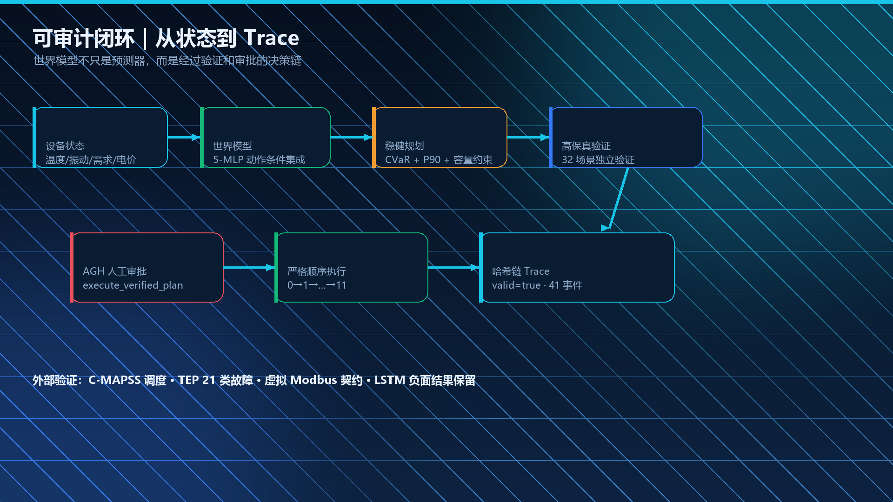

Slide 4
AGH 工具链：8 个 MCP 工具
关键动作必须高保真验证 + 明确人工审批
plant_read_state｜读取状态
world_model_plan｜12h 计划
highfidelity_verify｜32 场景验证
request_maintenance_action｜审批门
execute_verified_plan｜顺序执行
plan_status｜完成审计
calibration_status｜在线校准
trace_export｜哈希链校验

Slide 5
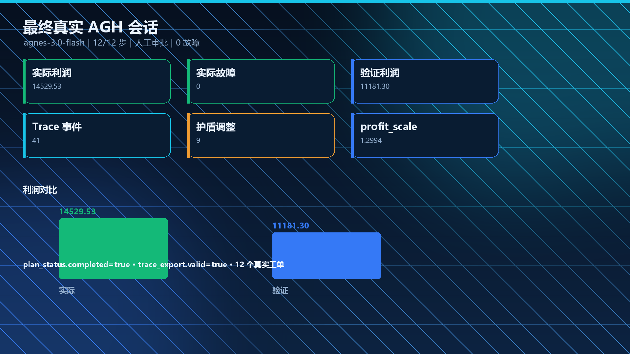

Slide 6
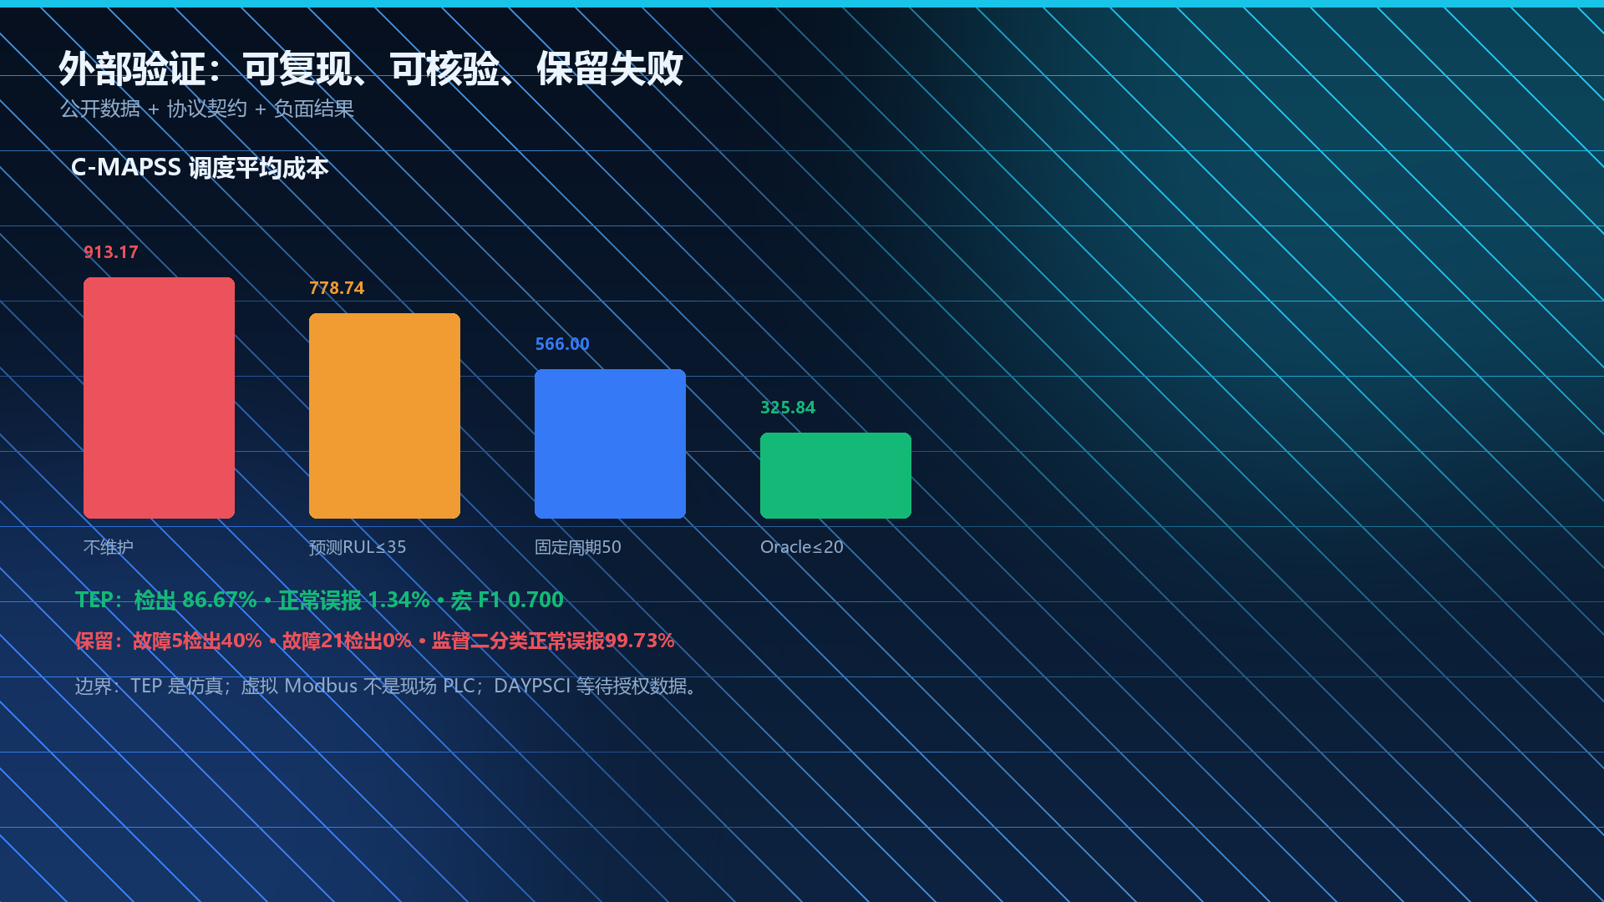

Slide 7
验证严谨性：失败也进入证据链
不会删除不利结果，反而用它证明安全机制
历史未加护盾会话
TEP 弱故障
step6 出现 1 次实际故障｜保留为尾部风险样本
故障5检出 40%｜故障21检出 0%
监督二分类
LSTM 对照
检出 99.75%｜正常误报 99.73%｜拒绝生产门控
健康 RMSE 0.0280｜差于生产 MLP 0.0191

Slide 8
评分证据映射
不是堆功能，而是每一项都有可核验证据
问题价值 20%｜工业维护 + 安全审批 + 可追溯执行
任务完成 25%｜12/12 真实工单 + completed=true
AGH 闭环 20%｜8 工具 + 人工审批 + 41 事件 Trace
技术深度 10%｜世界模型 + 稳健规划 + 安全护盾
验证严谨 10%｜C-MAPSS + TEP + 负面结果保留
创新价值 15%｜世界模型 × 高保真验证 × AGH Trace

Slide 9
边界与范围
诚实说明仿真与现场的距离
已经证明
本次范围外
• 真实 AGH 会话完整执行 12 步
• 审批门、顺序执行和 Trace 可复核
• 公开数据与协议契约验证通过
• 失败结果和负面结果完整保留
• 主环境是独立数字孪生
• 虚拟 Modbus 不是现场 PLC/DCS
• TEP 是公开过程仿真
• DAYPSCI 不在本次范围
• 本次范围不包含现场 PLC/DCS 真机

Slide 10
12/12
0 故障 · Trace valid=true
世界模型 + 高保真验证 + AGH 人工审批
谢谢观看｜欢迎提问

